Slide 1



  Et si les lycéens d’aujourd’hui pouvaient imaginer
  le village idéal de demain ?

Slide 2

  Bienvenue à la Startup est dans le pré Junior !
  Pôle territorial Sud Gironde

Slide 3
  La Startup est dans le pré Sud Gironde est un programme entrepreneurial qui permet de booster les projets de créateurs d’entreprise du territoire pendant plusieurs mois jusqu’à un marathon créatif de 48 heures qui aura lieu les 31 mars et 1er avril.
  Cette deuxième édition veut rassembler sur notre territoire des entrepreneurs qui imaginent des produits et services qui peuvent aider à bien vivre et bien vieillir sur nos territoires ruraux, un programme porté par le Pôle Territorial Sud Gironde et ses partenaires
  Nous recherchons des lycées du territoire qui voudraient participer à l’édition junior de La Startup est dans le pré, une édition 100% digital sur une journée amenant les lycéens à créer eux aussi les entreprises engagées dont nous avons besoin sur nos territoires ruraux.

Slide 4
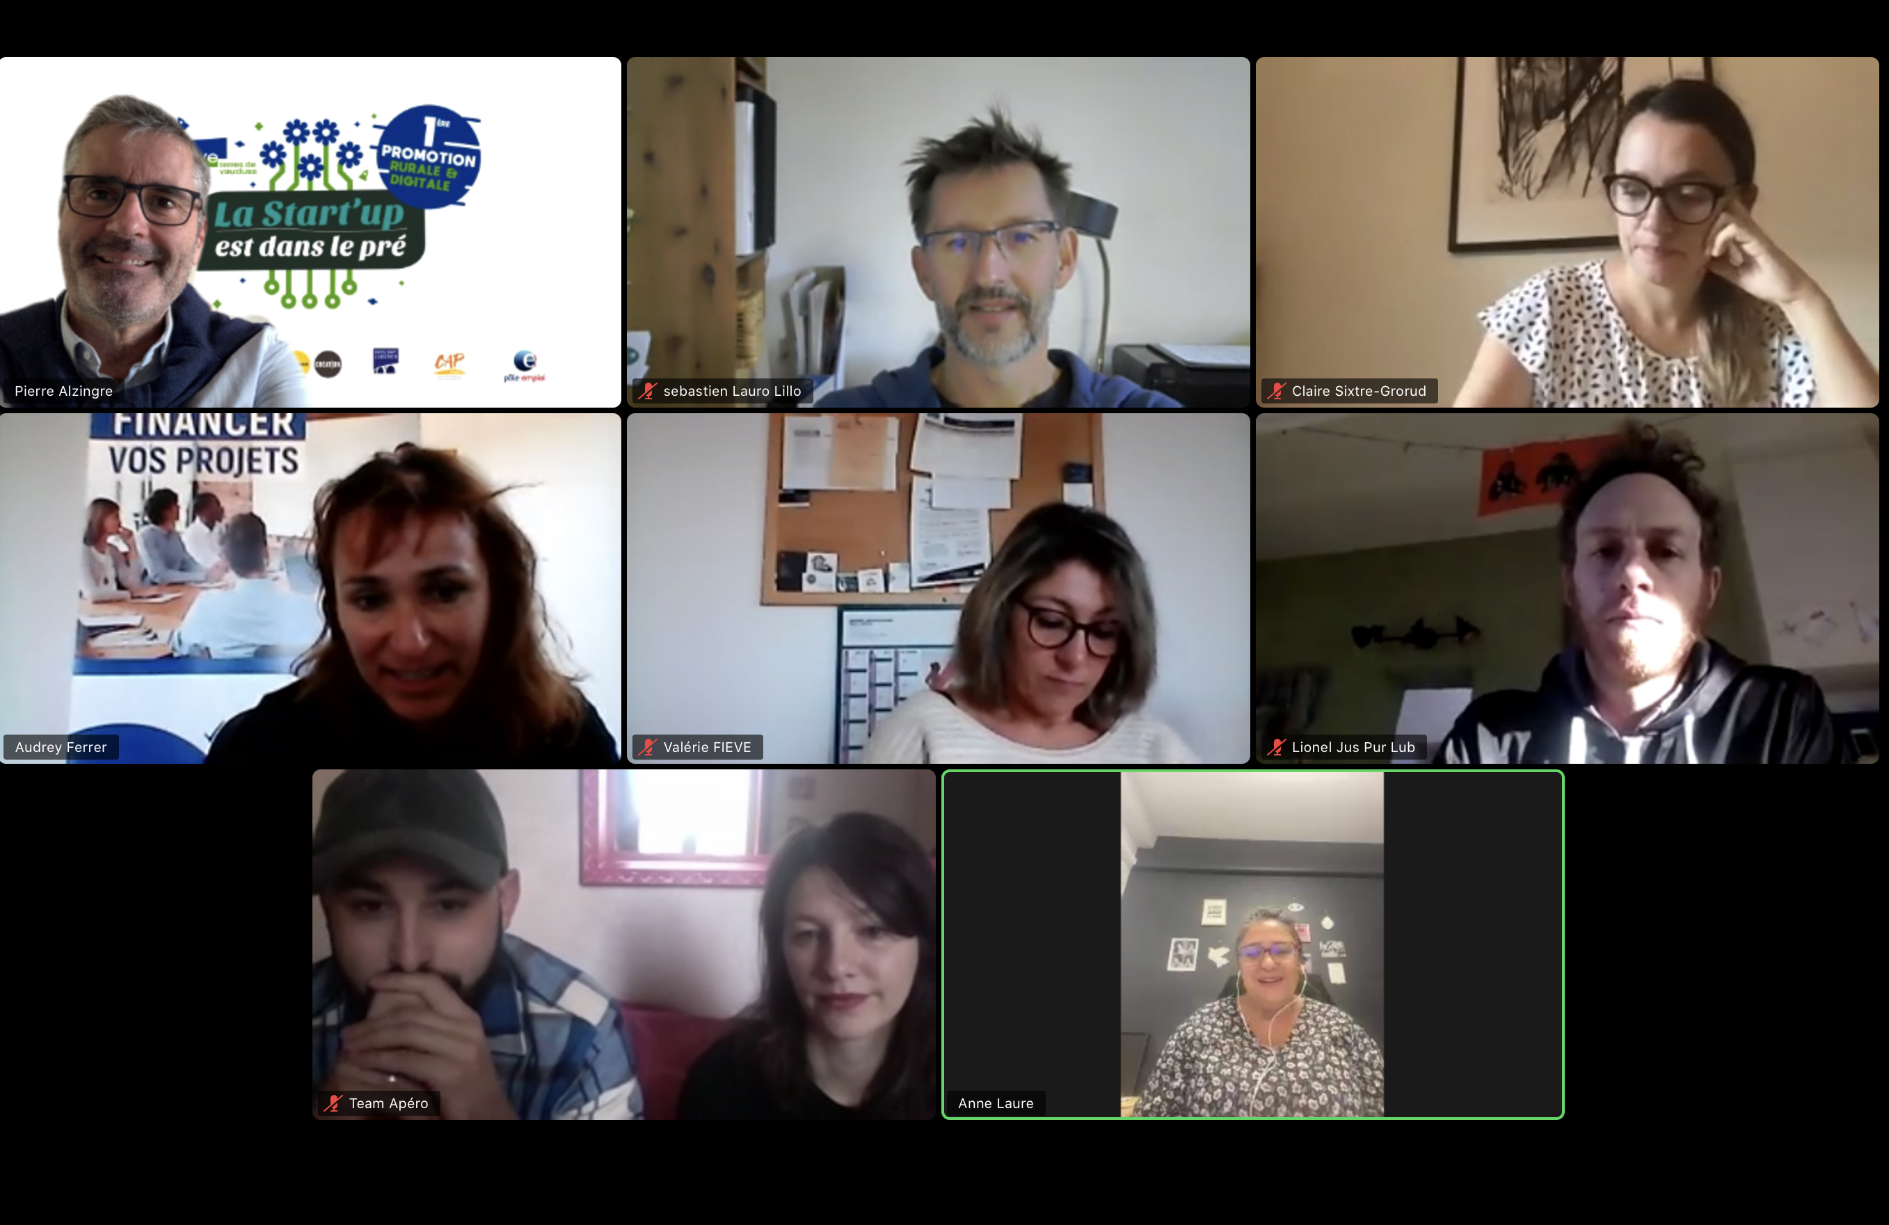

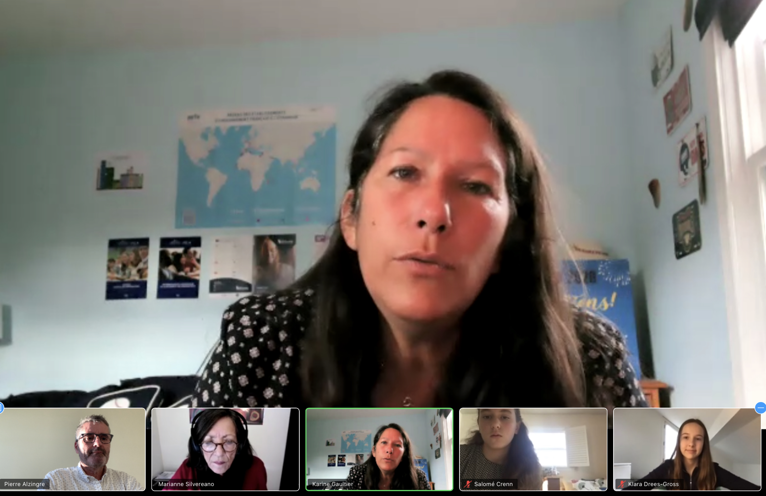
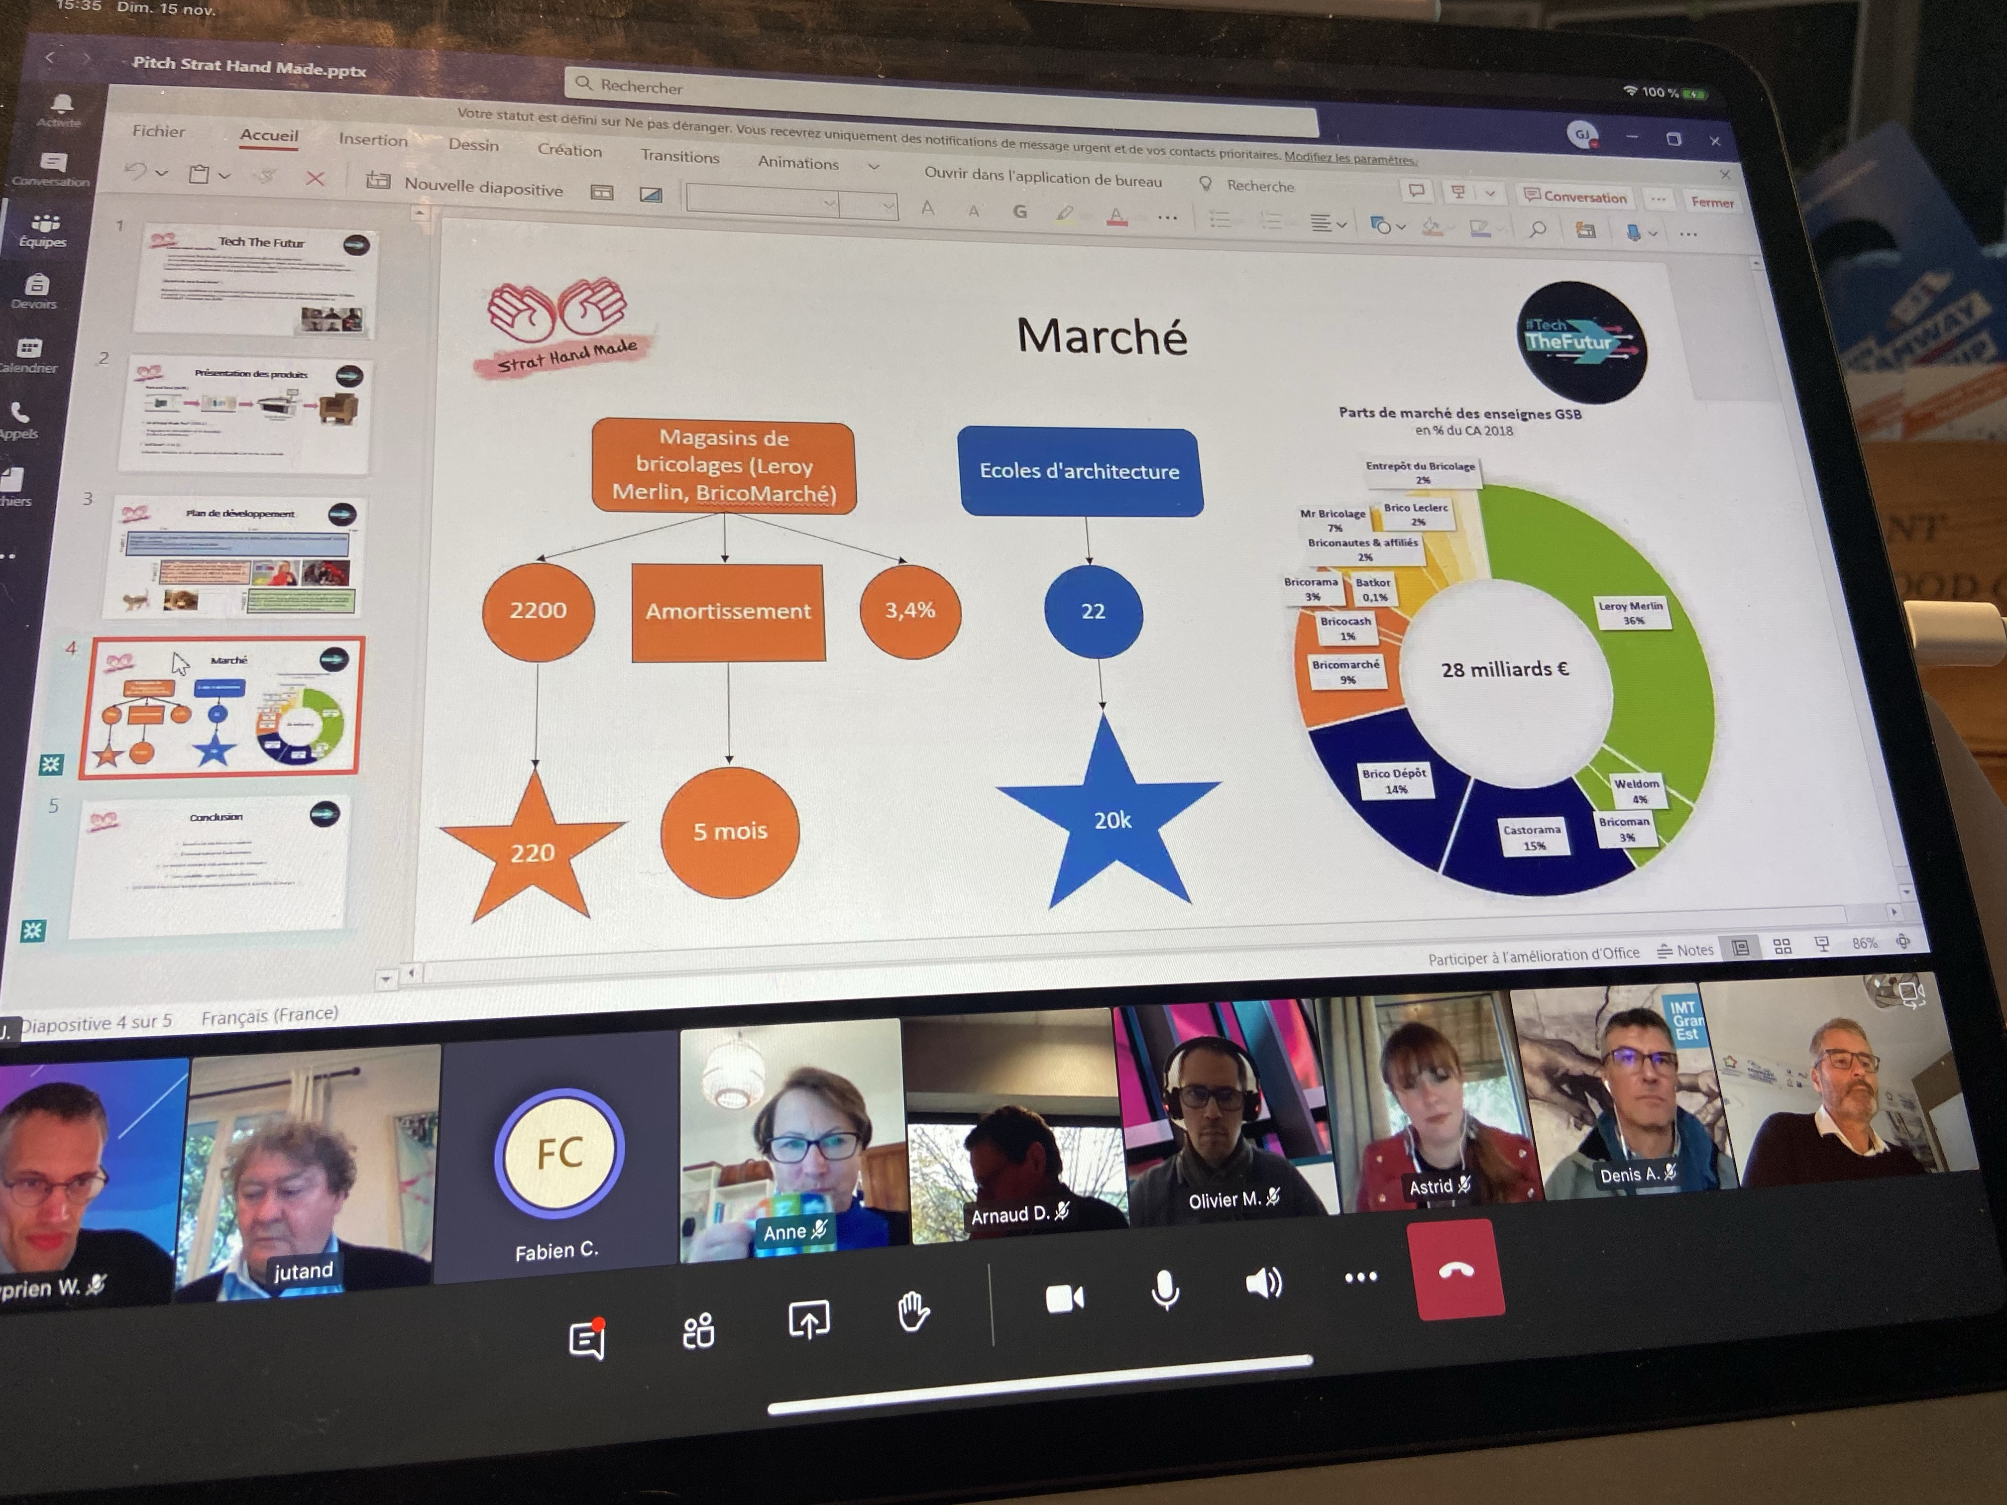


  Une journée de pédagogie par l’expérience
  La Startup est dans le pré Junior Sud Gironde propose à des classes de lycées du territoire du Sud Gironde une journée de créativité qui permet à chaque participant de mieux se connaitre, de travailler en équipe et de développer sa créativité.
  Engagés pour un monde meilleur
  Ce format est animé par l’association Tous Entreprenants qui organise ces programmes aujourd’hui sur 3 continents en collaboration notamment avec l’Unesco.

Slide 5
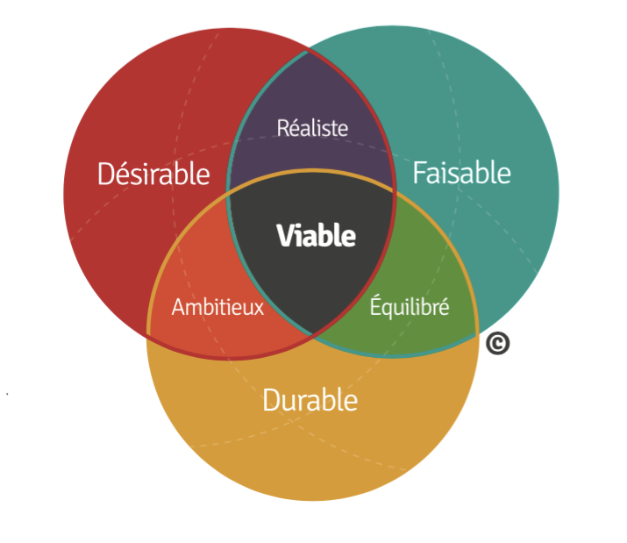
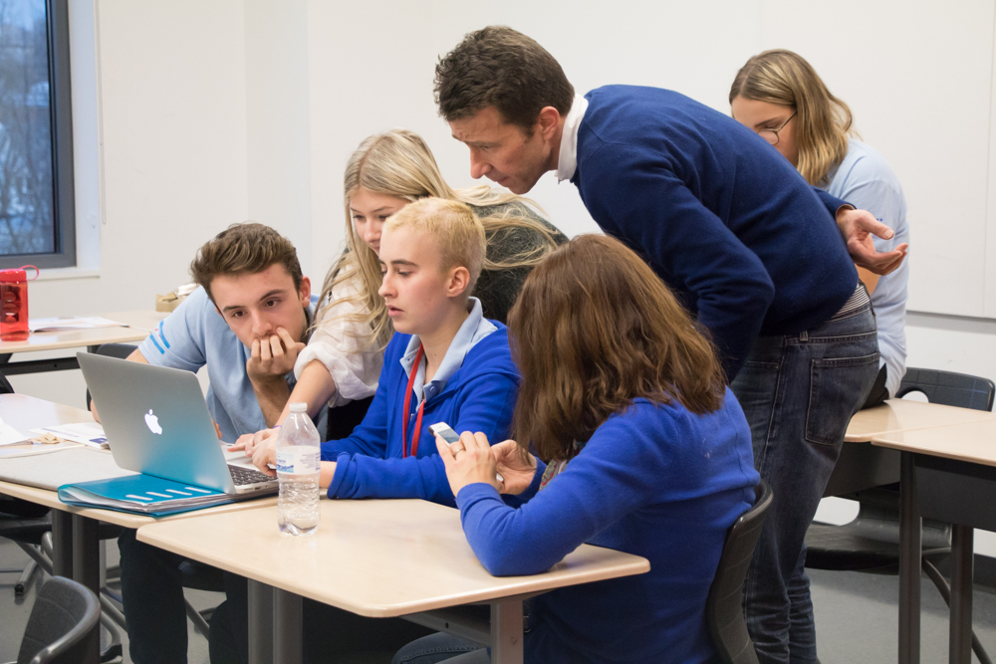
  Comment ça marche ?
  Chaque classe participante est divisée en groupe de 4 ou 5 lycéens qui vont décider de créer une entreprise innovante fictive basée sur un produit ou un service innovant.
  Ils sont accompagnés pour cela par des coaches en ligne, mais aussi en présentiel dans leur classe.
  Une méthodologie testée et validée
  Les outils utilisés sont simples et accessibles au plus grand nombre en garantissant à chaque groupe de délivrer une solution désirable, faisable et durable.

Slide 6
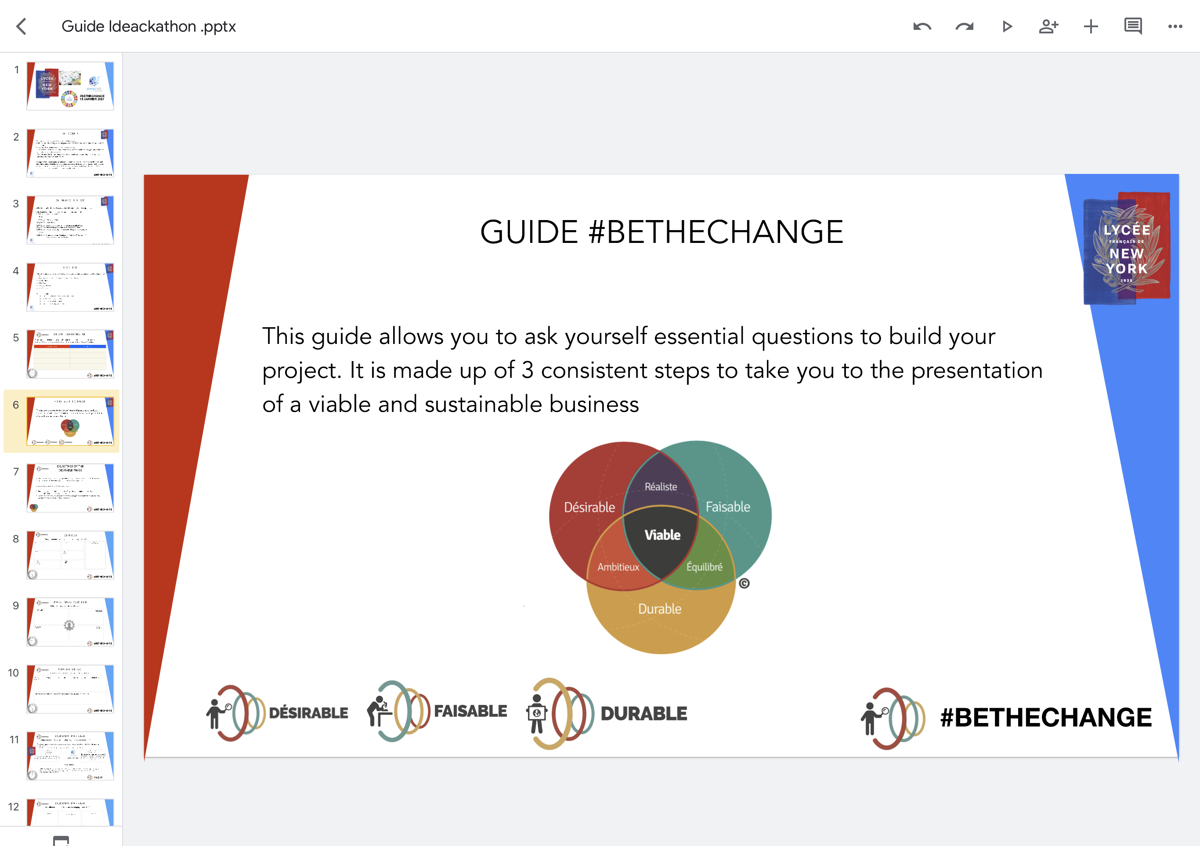
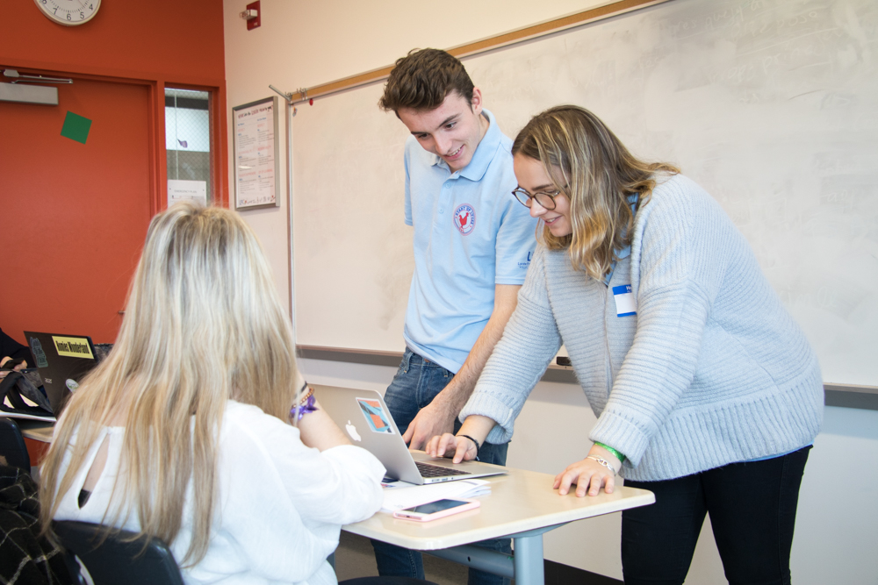
  Les étapes de l’organisation
  Avant : se préparer
  Chaque enseignant participant est invité à une visioconférence où l’ensemble du processus lui est détaillé très simplement. Chaque élève participant accède à un test de personnalité permettant de créer des groupes mixtes fille/garçon et de compétences.
  Le lycée peut inviter des parents d’élèves à coacher en ligne, ils sont équipés pour cela d’un mail d’invitation, et d’un lien visioconférence qui leur est réservé pour là aussi expliquer très simplement le processus.

Slide 7
  Les 3 étapes de l’organisation
  Les conditions d’organisation
  Les équipes sont réunies dans des salles de classe classiques ou des salles informatiques pour une liaison visioconférence si les équipes n’ont pas de matériel informatique personnel.
  Les enseignants conservent leur rôle pédagogique en veillant à l’avancée des groupes en collaboration avec les animateurs et coaches à distance.
  La journée respecte les horaires de chaque établissement, pause repas y compris.

Slide 8
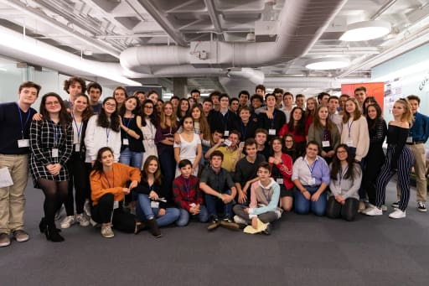

  Les 3 étapes de l’organisation
  Le jury Final
  Chaque équipe suit un guide en ligne lui permettant d’apprendre à présenter un projet avec conviction.
  Chaque classe définit ensuite son champion qui pourra la représenter en ligne dans une grande finale de territoire.
  Les lauréats seront invités à présenter leur projet lors d’un moment de convivialité lors du concours entreprises de la Startup est dans le pré des 31 mars et 1 avril.
  Chaque participant reçoit un diplôme de participation valorisant son parcours et projet.

Slide 9



  Comment participer ?
  Rejoignez-nous en vous connectant à la visioconférence qui aura lieu le vendredi 10 décembre 2021 de 11h à 12h.
  Nous vous présenterons le projet.
  Date du concours « La Start up est dans le pré Junior » : vendredi 4 février 2022.
  Ce programme est totalement gratuit et offert par le Pôle Territorial Sud Gironde.
  L’association Tous Entreprenants a formé plus de 25000 jeunes depuis 2014 et travaille quotidiennement avec des établissements en France, en Afrique et aux Etats-Unis : www.tous-entreprenants.org
  Contacts :
  Pole Territorial Sud Gironde : Elodie de la Grange : elodie.delagrange@polesudgironde.fr
  Tous Entreprenants : Pierre Alzingre : pierre@tous-entreprenants.org

